Slide 1
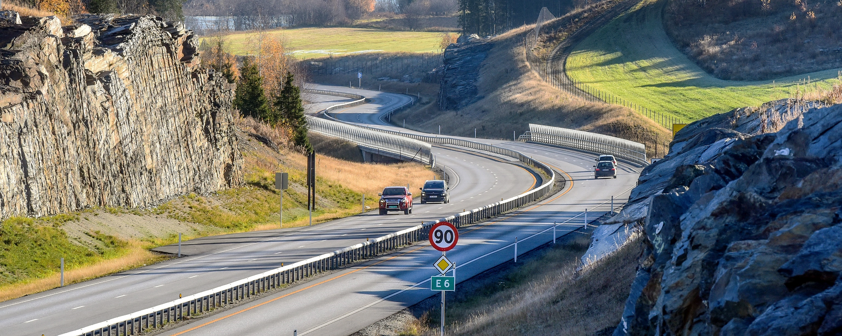
NVDB Datakatalogen i standardiserte strukturer og formater
Oppdatering av NVDB gjennom ulike teknologier
Det er mange måter å få korrekte data inn i NVDB på.
Den ene ikke nødvendigvis bedre enn den andre.
Som besluttende myndighet er det viktig for oss å tilrettelegge for at alle de ulike teknologier som er i bruk kan benyttes.
Knut Jetlund
Statens vegvesen
Norges teknisk-naturvitenskapelige universitet
knut.jetlund@vegvesen.no
Twitter: @Jetgeo
LinkedIn: https://www.linkedin.com/in/knut-jetlund/
Foto: Knut Opeide, Statens vegvesen

Slide 2

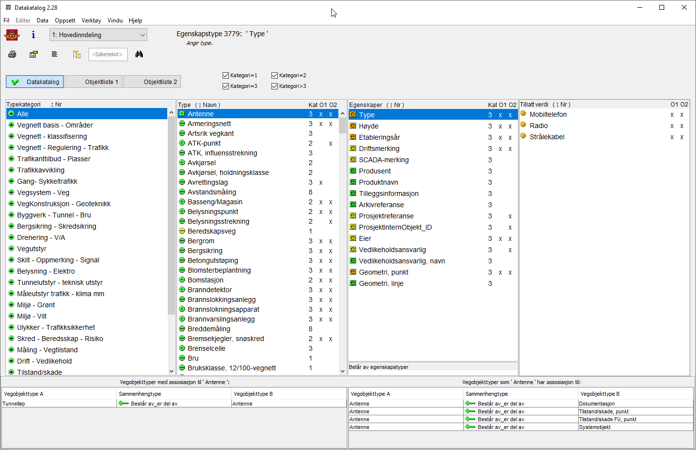
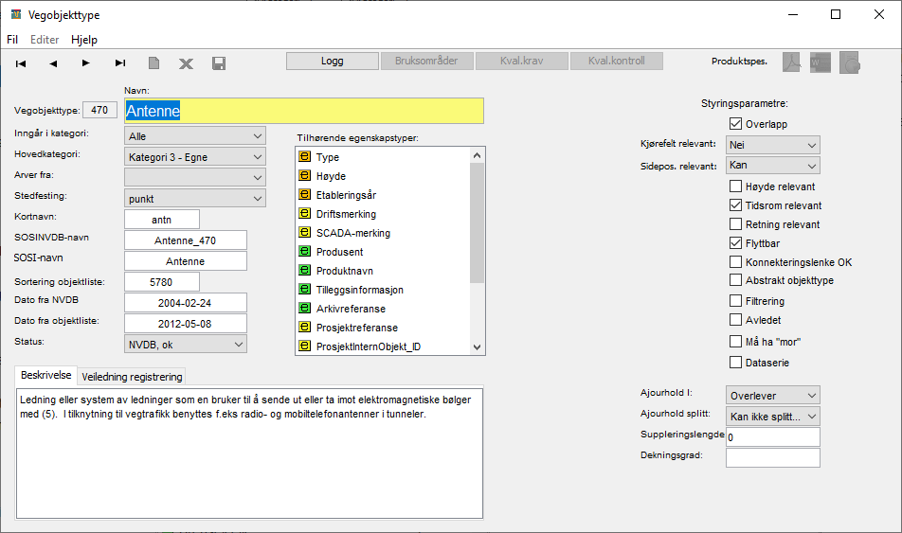
NVDB Datakatalogen JAVA-klient
http://tfprod1.sintef.no/datakatalog/

Slide 3
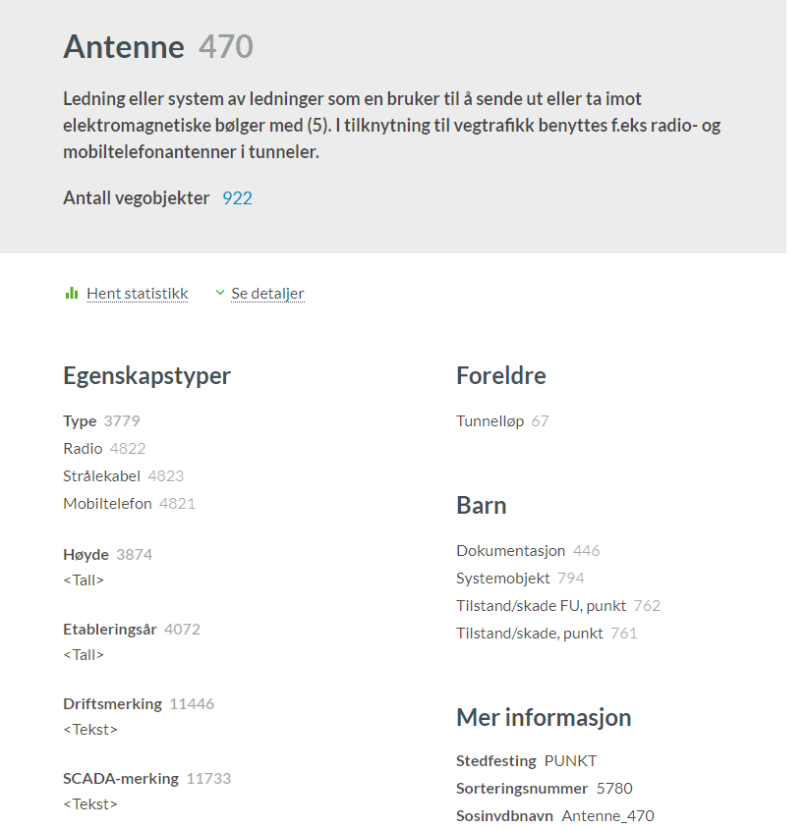
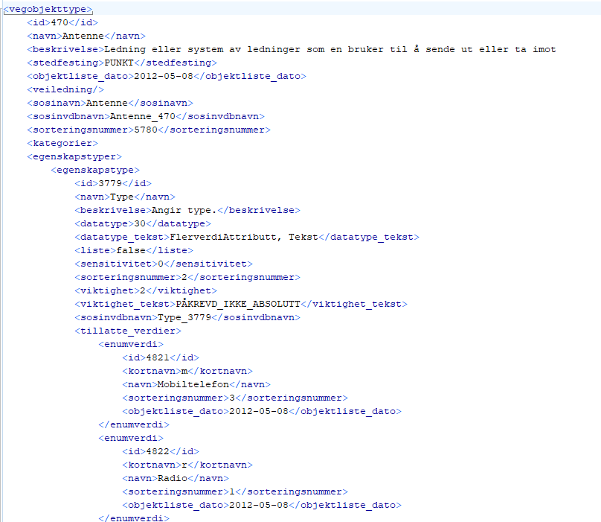
NVDB Datakatalogen – NVDB API
https://datakatalogen.vegdata.no/
https://nvdbapiles-v2.atlas.vegvesen.no/vegobjekttyper/470

Slide 4








Informasjonsutveksling: (noen) Standardiserte strukturer og formater
Det er mange måter å få korrekte data inn i NVDB på.
Den ene ikke nødvendigvis bedre enn den andre.
Som besluttende myndighet er det viktig for oss å tilrettelegge for at alle de ulike teknologier som er i bruk kan benyttes.

Slide 5


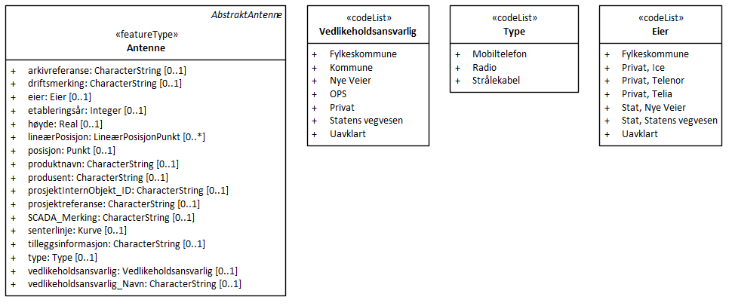
Hvordan?
SOSI-modellregister
NVDB Datakatalogen

Slide 6

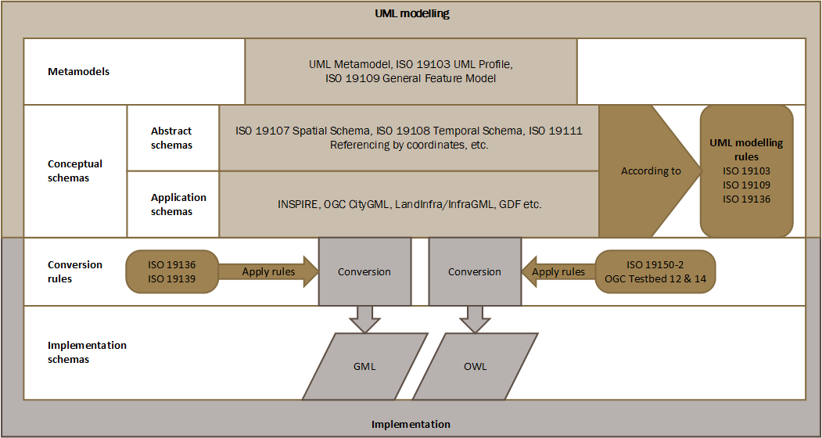
ISO/TC 211 og SOSI:
Modelldreven arkitektur
NVDB Datakatalogen
https://github.com/vegvesen/NVDB-Datakatalogen
PropertySetDefinition

Slide 7
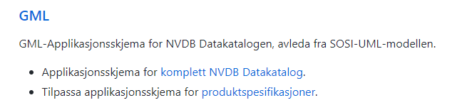
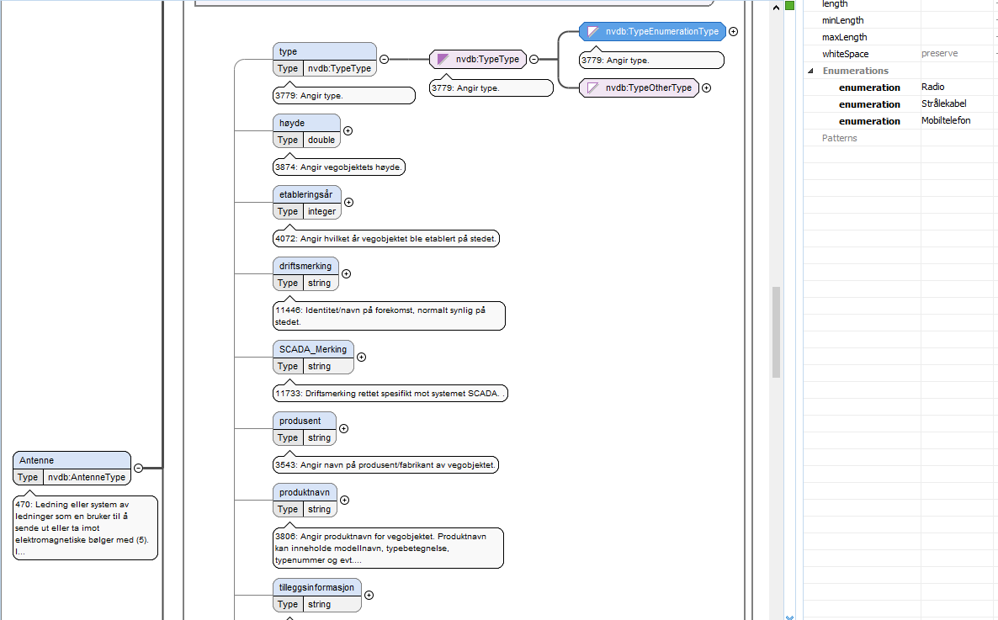
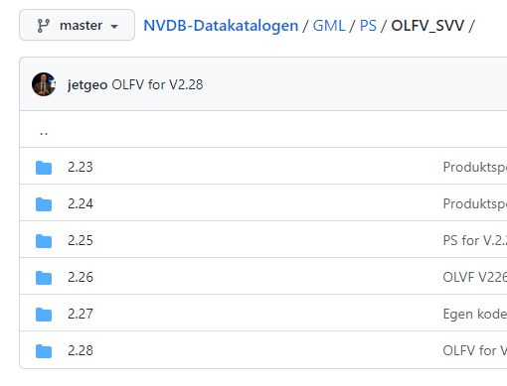
https://github.com/vegvesen/NVDB-Datakatalogen/tree/master/GML

Slide 8

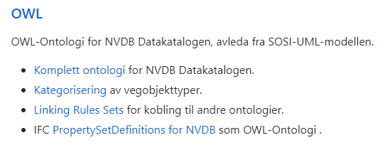
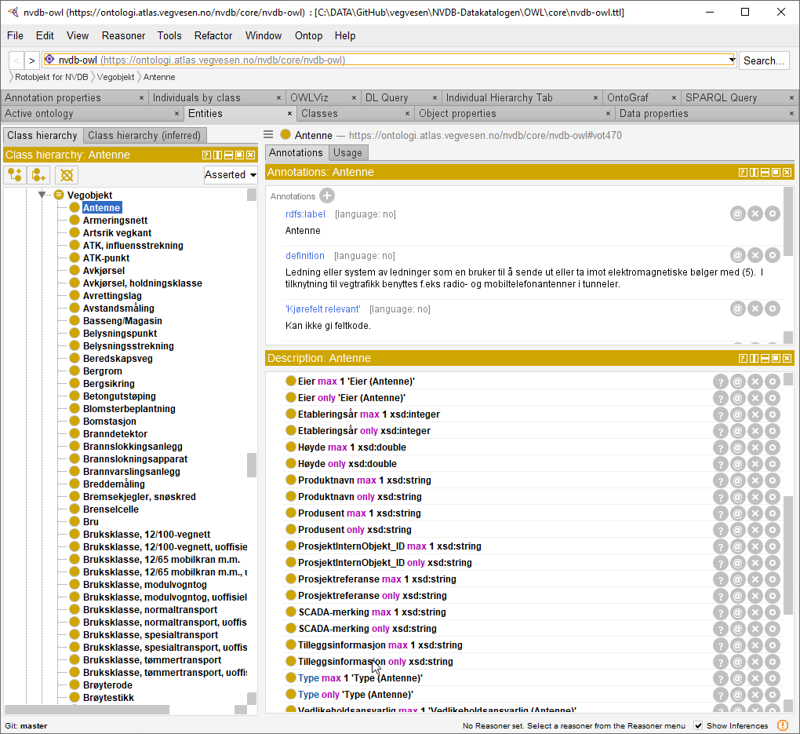
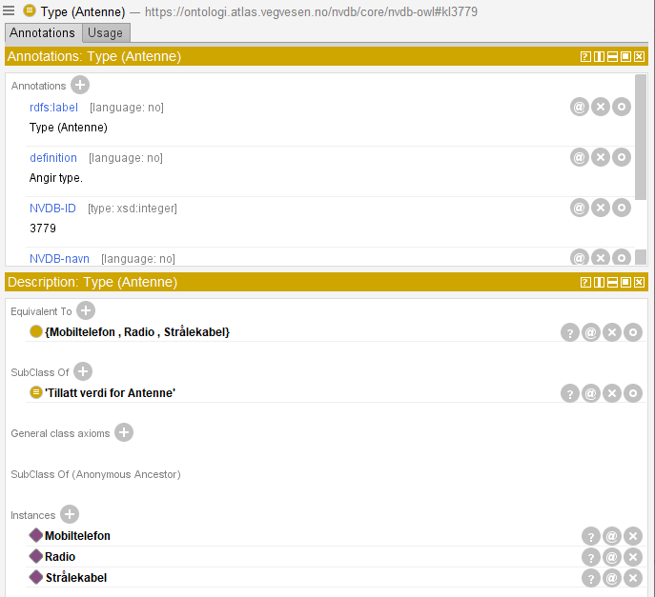
https://github.com/vegvesen/NVDB-Datakatalogen/tree/master/OWL

Slide 9
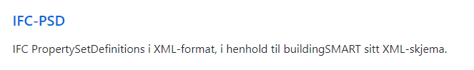
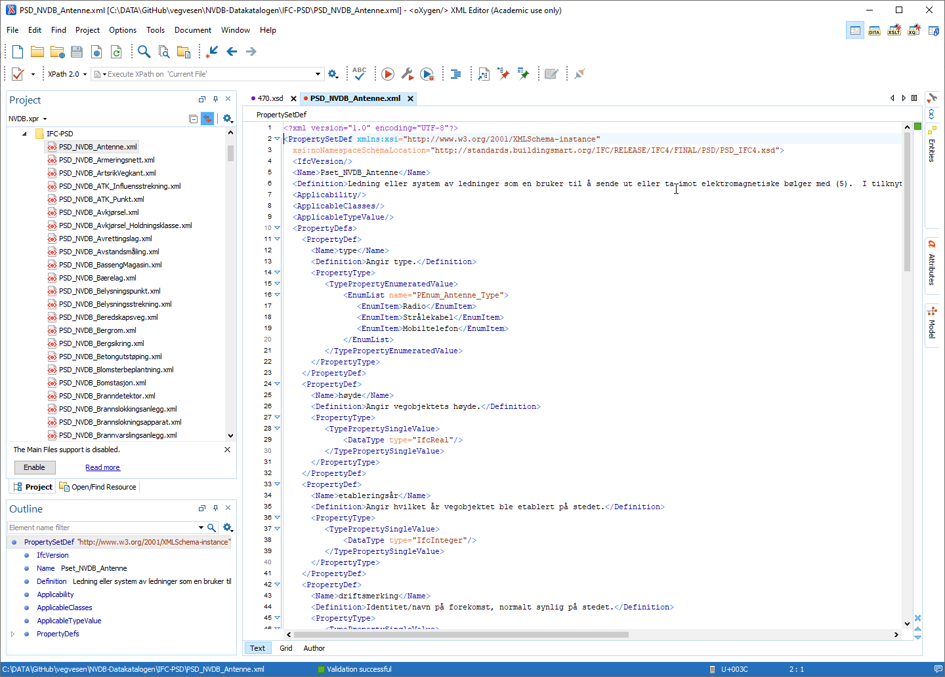
https://github.com/vegvesen/NVDB-Datakatalogen/tree/master/IFC-PSD

Slide 10
Informasjonsutveksling: Standardiserte strukturer og formater
Det er mange måter å få korrekte data inn i NVDB på.
Den ene ikke nødvendigvis bedre enn den andre.
Som besluttende myndighet er det viktig for oss å tilrettelegge for at alle de ulike teknologier som er i bruk kan benyttes.

